Slide 1

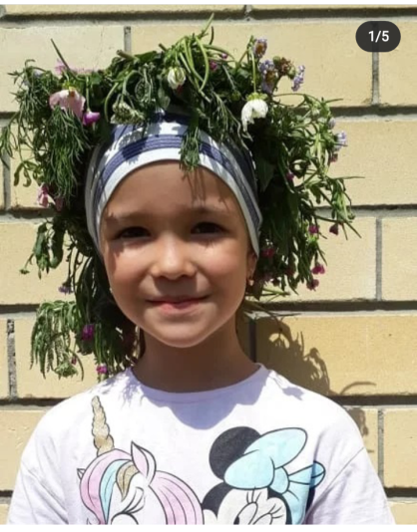
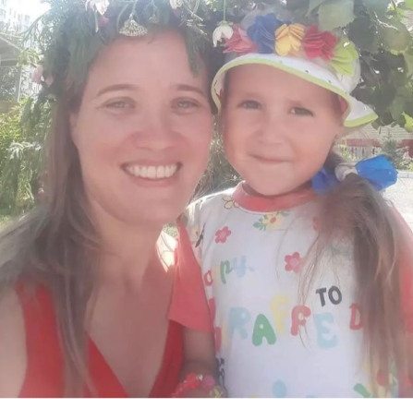
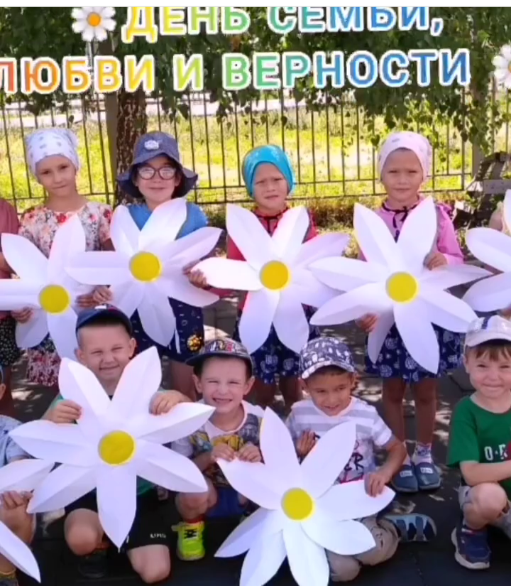
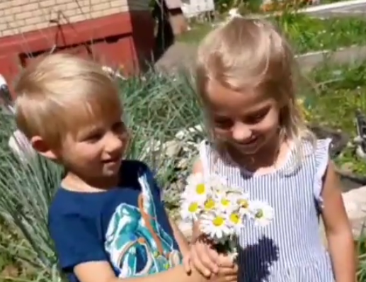
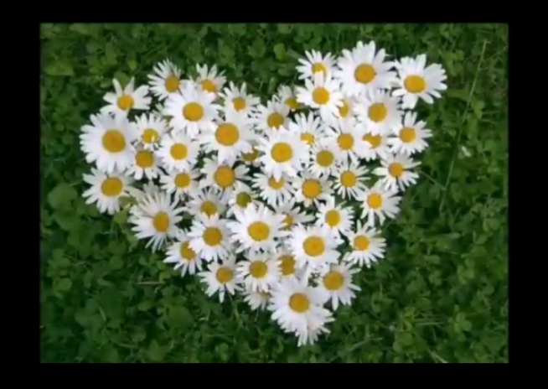
ФОТОРЕПОРТАЖ
МАДОУ «Детский сад №67 комбинированного вида с татарским языком воспитания и обучения» Советского района г.Казани
Флешмоб «Ромашковое лето» «День семьи,любви и верности» посвященная Году родных языков и народного единства в РТ

Slide 2
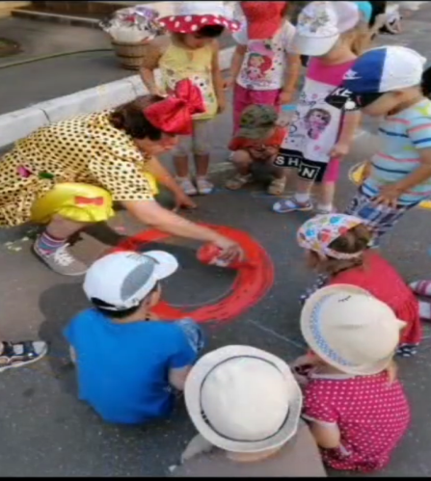
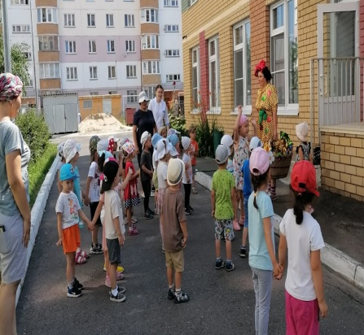
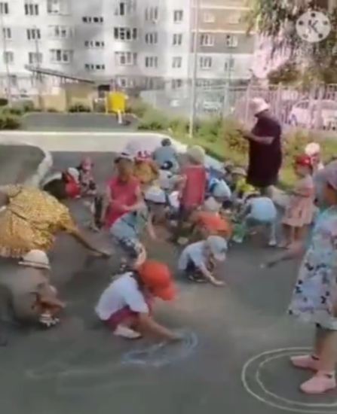
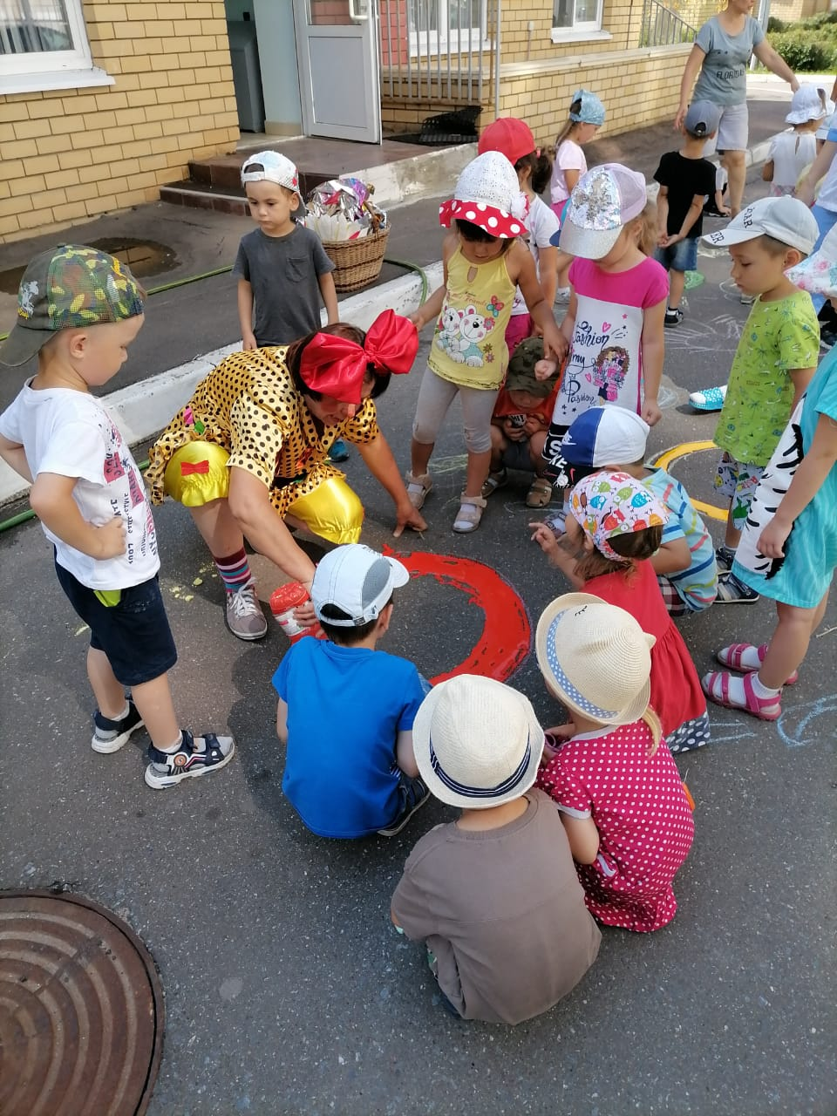
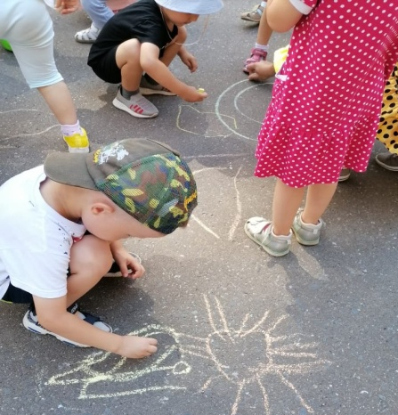
МАДОУ «Детский сад №67 комбинированного вида с татарским языком воспитания и обучения» Советского района г.Казани
Образовательное учреждение
Конкурс рисунков на асфальте «Радуга красок» посвященная Году родных языков и народного единства в РТ

Slide 3
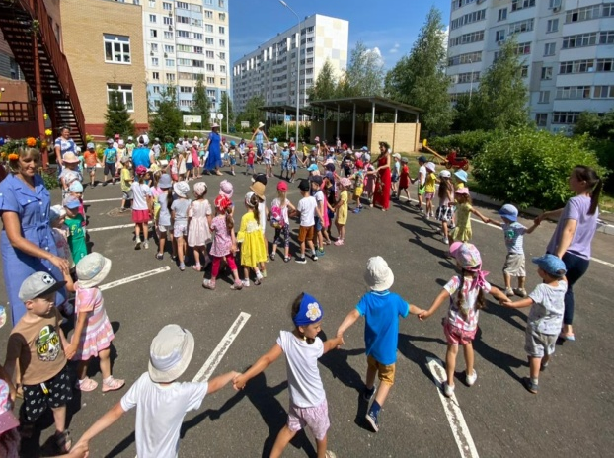
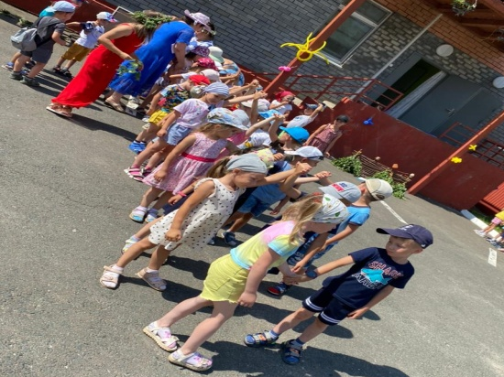
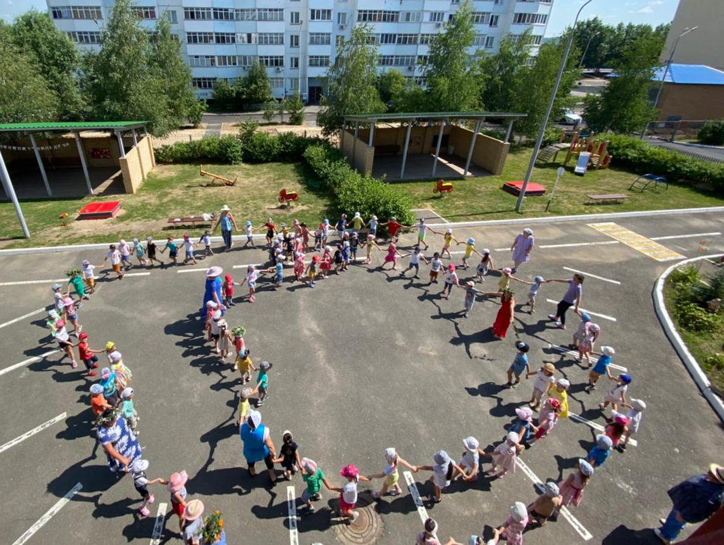
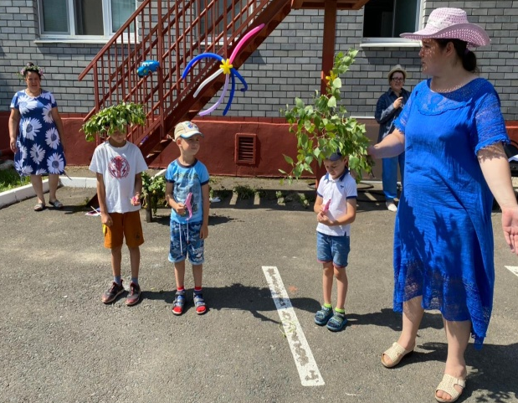
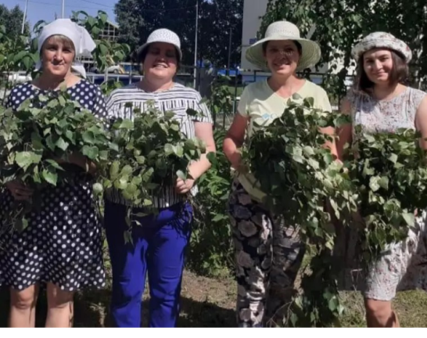
МАДОУ «Детский сад №67 комбинированного вида с татарским языком воспитания и обучения» Советского района г.Казани
Образовательное учреждение
Прадник Ивана Купала посвященная Году родных языков и народного единства в РТ

